Slide 1
Η διατροφή των εφήβων κατά τη διάρκεια των εξετάσεων
Πέτρος Παυλόπουλος
Γιάννης Μυλωνόπουλος

Slide 2
Τι τρώνε οι έφηβοι στις εξετάσεις;
οι περισσότεροι μαθητές, κατά τη διάρκεια της μελέτης τους, αναζητούν οτιδήποτε που θα είναι εύγεστο και λαχταριστό, έχοντας σαν αποτέλεσμα, στο τέλος των εξετάσεων, την αύξηση του σωματικού τους βάρος.
Τα βράδια, και μετά το τέλος μιας δύσκολης ημέρας με διάβασμα, επιζητούν αγαπημένα φαγητά ταχυφαγείας, όπως pizza ή χάμπουργκερ.
Καταναλώνουν πολλά αφεψήματα τύπου cola ή ενεργειακά ποτά, προκειμένου να τους δώσουν «ενέργεια» και «συγκέντρωση».
Λόγω της έντονης προσπάθειας του διαβάσματος παρατηρείται έλλειψη ή αποχή σωματικής δραστηριότητας.
Τέλος, δεν ενυδατώνονται αρκετά, προκαλώντας έτσι αφυδάτωση.
Οι αλλαγές αυτές αποτελούν τα πιο συχνά διατροφικά λάθη κατά την περίοδο των εξετάσεων

Slide 3
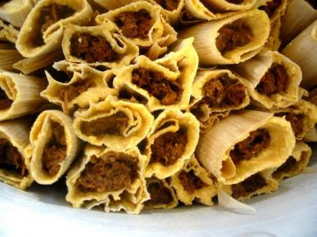
Κάτι σαν αυτό…..

Slide 4
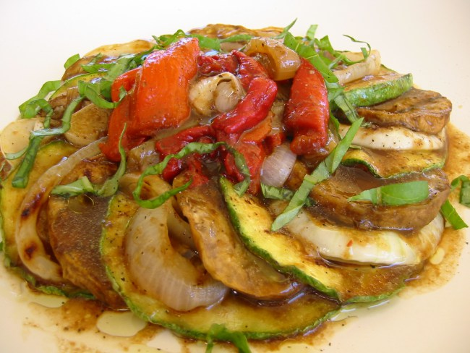
Ή αυτό………

Slide 5
Ποιο είναι το αποτέλεσμα;
Τα λάθη οδηγούν με τη σειρά τους, συχνά σε προβλήματα, μερικά από τα οποία είναι και τα ακόλουθα:
Διαταραχές στις κενώσεις (διάρροια – δυσκοιλιότητα). – Το πιο συχνό αίτιο είναι το άγχος, το οποίο προκαλεί διαταραχή των αντανακλαστικών της αφόδευσης, καθώς και η κακή διατροφή που υιοθετούν οι μαθητές την περίοδο αυτή.
Πονοκέφαλος. – Συνήθως οφείλεται στην αϋπνία, στο άγχος και στην υπερκόπωση.
Αϋπνία. – Προέρχεται κυρίως από την κακή πέψη, την κατανάλωση- κυρίως μετά τις απογευματινές ώρες- αφεψημάτων με υψηλή περιεκτικότητα καφεΐνης, το άγχος και την έντονη μελέτη λίγο πριν τον ύπνο.
Αδυναμία συγκέντρωσης, ατονία και ζάλη. – Συνήθως οφείλεται από την κακή διατροφή, την αϋπνία και την υπερκόπωση.

Slide 6
Τι πρέπει να τρώμε κανονικά;
Οι διαιτολογικές συστάσεις, για την εξεταστική περίοδο, που έχουν σαν στόχο τη μεγιστοποίηση της επίδοσης των μαθητών και την εξάλειψη των πιο πάνω προβλημάτων, είναι:
Η κατανάλωση ενός πλήρους πρωινού, το οποίο θα ξυπνήσει τον οργανισμό, θα αυξήσει τη διάθεση, καθώς και την καλή πνευματική απόδοση του παιδιού, και θα τον κρατήσει σε εγρήγορση για το διάβασμα του κατά τις πρωινές ώρες.
Η κατανάλωση ενδιάμεσων γευμάτων, όπως είναι το πρόγευμα και το απογευματινό, γιατί βοηθούν στη διάθεση και στην αυτοσυγκέντρωση του παιδιού καθώς μετριάζουν την πείνα, αποτρέποντας έτσι τα περιττά τσιμπολογήματα. Ιδανικές επιλογές είναι τα φρούτα, τα δημητριακά ή το γιαούρτι με φρούτα.
Αποφυγή μεγάλων, λιπαρών και δύσπεπτων γευμάτων το βράδυ. Κάτι τέτοιο μπορεί να επηρεάσει την χαλάρωση και την ξεκούραση του μαθητή κατά τη διάρκεια της νύχτας μειώνοντας έτσι την απόδοση του την επόμενη μέρα.
Καλή ενυδάτωση με νερό ή φρέσκους χυμούς. Καλό είναι να αποφεύγονται οι καφέδες ή άλλα διεγερτικά ποτά ιδιαίτερα τις απογευματινές και βραδινές ώρες, καθώς είναι πιθανόν να προκαλέσουν εκνευρισμό, ταραχή και αϋπνία.
Ακόμη, μια σημαντική διατροφική λεπτομέρεια είναι τα γεύματα και τα σνακς να καταναλώνονται σε τραπέζι διαφορετικό από εκείνο του διαβάσματος. Με αυτή την τακτική ο μαθητής βρίσκει λίγο χρόνο για ξεκούραση, τρώει πιο συνειδητά και αποφεύγει το συνεχές τσιμπολόγημα που προκαλεί το άγχος.

Slide 7
Πρέπει να ασκούμαστε;
είναι πολύ σημαντικό για τον μαθητή να υπάρχει κατά την περίοδο του διαβάσματος, κάποια, ήπιας μορφής, σωματική δραστηριότητα, όπως ένας γρήγορος περίπατος. Η δραστηριότητα αυτή θα μειώσει το άγχος, θα βελτιώσει την ποιότητα του ύπνου καλυτερεύοντας με αυτόν τον τρόπο και την απόδοση του.

Slide 8
Τέλος
www.selinio.com

